Slide 1
Boží intervence ... Bůh na tvé straně
AC Bučovice, 23.4.2017

Slide 2
Boží zásahy do tohoto světa, do lidských životů, růst Božího království okolnostem navzdory
Bůh a jeho plány a jeho projekty
Boží intervence ... Bůh na tvé straně

Slide 3
Bůh je větší, než my dokážeme posoudit a očekávat…
1 Korintskym 2,9. 9 Ale jak je psáno: ‚Co oko nevidělo a ucho neslyšelo, co ani člověku na mysl nepřišlo, připravil Bůh těm, kdo ho milují.'
Boží intervence ... Bůh na tvé straně

Slide 4
Na počátku naší spolupráce s Bohem můžou být naše přání a potřeby. Nemělo by tomu tak být „navěky“.
Saul a ztracené oslice
Natanael a ztracené iluze (o lidech z Nazareta)
Channa a její touha mít dítě (Samuela)
Boží intervence ... Bůh na tvé straně

Slide 5
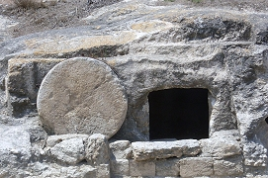
Za problémy čekej vítězství a výhru, B má moc proměnit naše minus v plus!
… a byl večer a bylo jitro den první (po sobotě)…
Bůh za tmou už plánoval světlo, v době smrti (Jež.) už plánoval jeho vzkříšení!
Boží intervence ... Bůh na tvé straně

Slide 6
Oz 11, 4 Provázky lidskými jsem je táhl, provazy milování, byl jsem jako ti, kdo jim nadlehčují jho, když jsem se k němu nakláněl a krmil jej.
Bůh – rybář, chce nás vtáhnout do věcí svého království, my jsme často zaměření na jednotlivost
I z nás chce udělat efektivní rybáře!
Boží intervence ... Bůh na tvé straně

Slide 7
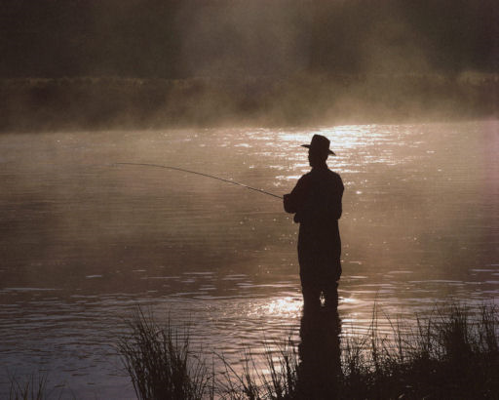
Mt 4, 18 Když procházel podél Galilejského moře, uviděl dva bratry, Šimona, zvaného Petr, a jeho bratra Ondřeje, jak vrhají síť do moře; byli totiž rybáři. 19 Řekl jim: „Pojďte za mnou a učiním z vás rybáře lidí.“ 20 Oni hned zanechali sítě a šli za ním.
Boží intervence ... Bůh na tvé straně

Slide 8
Často jsem soustředěni na vzhled, oblečení, sympatie/ antipatie, splnění přání a plánů
Bůh je na straně svého spravedlivého, on ve skutečnost je a bude na „své“ straně, na straně své spravedlnosti.
Na nás je následovat Boha v jeho způsobu práce - Následujte mě!!!
Jak se můžou naplnit něčí sny – musí se probudit!
Boží intervence ... Bůh na tvé straně

Slide 9
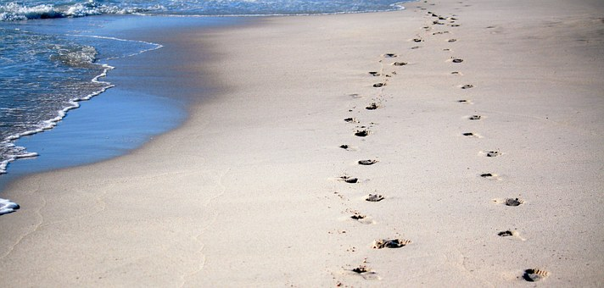
Žd 13,1 Bratrská láska ať trvá; 2 s láskou přijímejte i ty, kdo přicházejí odjinud .... 3 Pamatujte na vězně... 4 Manželství ať mají všichni v úctě... 5 Nedejte se vést láskou k penězům... Vždyť Bůh řekl: ‚Nikdy tě neopustím a nikdy se tě nezřeknu.‘
6 Proto smíme říkat s důvěrou: ‚Pán při mně stojí, nebudu se bát. Co mi může udělat člověk?‘
7 Mějte v paměti ty, kteří vás vedli a kázali vám slovo Boží. Myslete na to, jak dovršili svůj život, a následujte je ve víře! 8 Ježíš Kristus je tentýž včera i dnes i na věky.
Boží intervence ... Bůh na tvé straně

Slide 10
Když dva dělají totéž, není to totéž!
Nezůstaň u svých vlastních přání, která ti Bůh má vyplnit, poznej, jaká jsou jeho přání a zkus je plnit!
Máme umírat pro Ježíše – rozhodně máme začít ve svých představách. To co známe teoreticky – začít uplatňovat. (bez podmínek: …až…, …pokud…, …když…) řekni: Bože já ti věřím!
Nejste povinni zalíbit se všem a nesmí nás nijak zneklidňovat, že nás ten a ten nemá v oblibě. Žijme život, který naplánoval Bůh!
Boží intervence ... Bůh na tvé straně

